Slide 1
Capitolo I
Un viaggio intorno al mondo

Slide 2
Che cos’è la macroeconomia?
Il modo migliore per rispondere a questa domanda non è darvi una definizione formale, ma accompagnarvi in un viaggio economico intorno al mondo.

Slide 3
1. La crisi Covid, l’inflazione e i tassi di interesse
Al fine di far fronte alla crisi pandemica da Covid-19, nei primi mesi del 2020 molti governi hanno attuato la decisione di imporre il lockdown. Tale scelta politica, giustificata dall’aumento dei contagi e dalle conseguenze di essi, ha comportato diverse conseguenze con effetti rilevanti per le economie: le persone non potevano uscire e comprare i beni, le imprese prive di lavoratori non potevano produrli.
La produzione è dunque crollata.

Slide 4
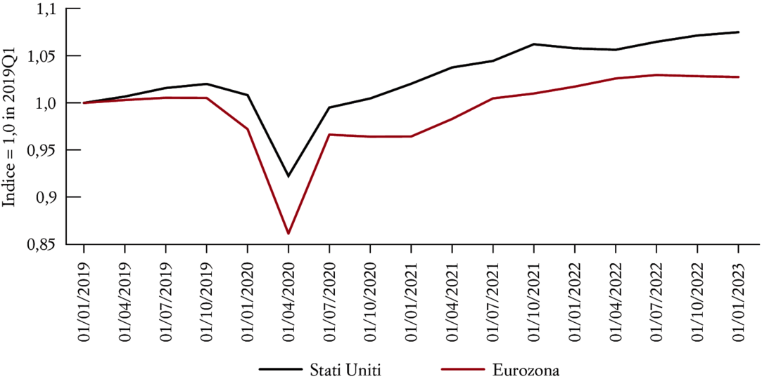
1. La crisi Covid, l’inflazione e i tassi di interesse
Livello normalizzato della produzione USA ed Eurozona
Fonte: World Bank
Il crollo della produzione è reso cristallino dal grafico, in cui i valori sono normalizzati dal primo gennaio 2019 per mostrarne l’evoluzione.
L’importante flessione nel Q2 del 2020 corrisponde esattamente al lockdown, periodo caratterizzato da contrazioni del PIL del 10% per gli USA e del 14% per l’Eurozona rispetto al Q4 del 2019

Slide 5
1. La crisi Covid, l’inflazione e i tassi di interesse
Livello normalizzato della produzione USA ed Eurozona
Fonte: World Bank
Con la riduzione delle misure restrittive, tuttavia, si è anche concluso il momento peggiore per il PIL, con un discreto rialzo già nel Q3 del 2020. Tuttavia, il fenomeno che iniziava a preoccupare i policy maker sarà un altro: l’inflazione

Slide 6
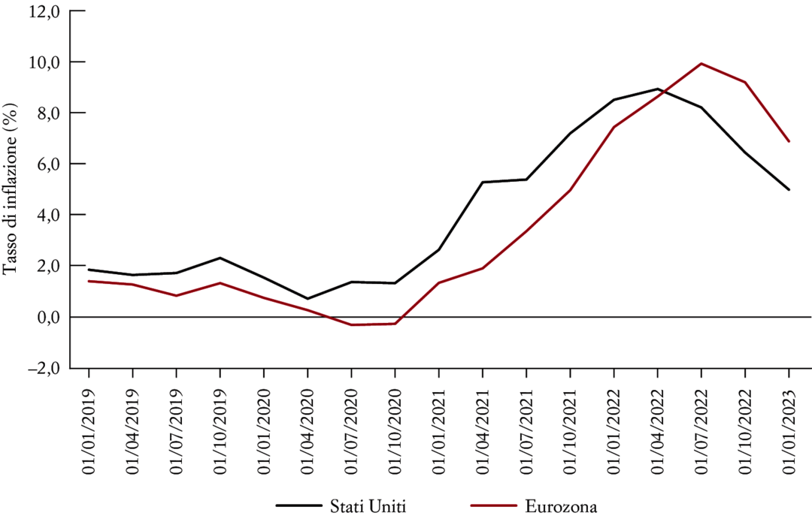
1. La crisi Covid, l’inflazione e i tassi di interesse
Tasso di inflazione USA ed Eurozona
Fonte: Fred United States (CPIAUCSL), Eurozona (CPHPT-T01EZM659N)
Durate i decenni prima del Covid, come approfondiremo meglio in seguito, le maggiori banche centrali si sono impegnate a mantenere il tasso di inflazione al tasso target del 2%. Tuttavia, nel 2021, sono stati raggiunti i picchi del 9,9% per l’Eurozona e 8,6% per gli USA. Perché?

Slide 7
1. La crisi Covid, l’inflazione e i tassi di interesse
Le economie si sono surriscaldate. I governi hanno messo in campo misure espansive al fine di tutelare chi non lavorava più e di sostenere le imprese.
Tuttavia, tali misure hanno aumentato la domanda da parte dei consumatori, surriscaldando il mercato del lavoro e dei beni.
La disoccupazione è diminuita velocemente, causando una pressione sui salari. Nel mercato dei beni l’elevata domanda ha comportato a sua volta una elevata domanda delle materie prime, causando un forte aumento dei prezzi.
In aggiunta, diverse problematiche alla catena di approvvigionamento come la famosa assenza di chips per i produttori di auto hanno razionato ancora di più la domanda, ponendo ulteriore pressione sui prezzi.

Slide 8
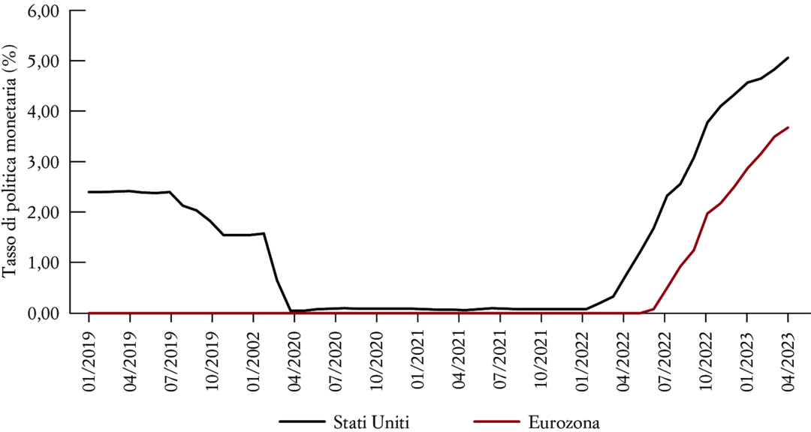
1. La crisi Covid, l’inflazione e i tassi di interesse
Tassi di politica monetaria USA ed Eurozona
Fonte: Fred United States (FEDFUNDS), Eurozona (ECBMRRFR)
La reazione delle banche centrali, tuttavia, non è stata immediata. Nel 2020 la FED ha diminuito il tasso di interesse per sostenere la domanda, mentre il tasso di interesse della BCE era già a zero. Nonostante i forti aumenti dell’inflazione già nel 2021, le banche centrali hanno atteso sino al 2022 per aumentare i tassi e ridurre il surriscaldamento.

Slide 9
1. La pandemia del 2020
L’effetto sull’economia è stato violento: le domande di sussidi di disoccupazione negli Stati Uniti sono passate in solo due settimane da 345.000 a 5,6 milioni.
Quanto durerà questa recessione? Nell’aprile 2020, il Fondo monetario internazionale aveva prodotto le prime previsioni sull’andamento dell’economia mondiale durante e dopo la pandemia. Rispetto alle previsioni pre-pandemia (indicate dalle linee tratteggiate), nel secondo trimestre del 2020 il Pil nei paesi avanzati sarebbe dovuto cadere di quasi il 15%.

Slide 10
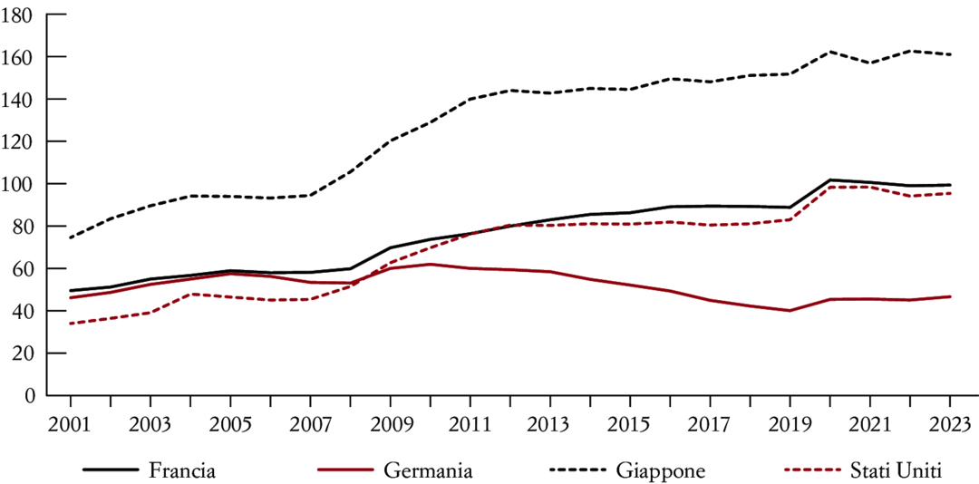
2. L’andamento del debito pubblico
I deficit di bilancio portano ad un aumento del debito pubblico, causando possibilmente un incremento del rapporto debito/PIL. Questa è la dinamica in atto per molti paesi negli ultimi decenni.
Evoluzione del rapporto debito/PIL
Fonte: FMI, World Economic Outlook Database

Slide 11
2. L’andamento del debito pubblico
Evoluzione del rapporto debito/PIL
Fonte: FMI, World Economic Outlook Database
Osservando la figura, si nota che i rapporti di indebitamento hanno due picchi: il primo durante la crisi finanziaria del 2008-2009 ed il secondo durante la crisi causata dalla crisi pandemica. Nei periodi di crisi, difatti, le entrate pubbliche diminuiscono più di quanto non faccia la spesa pubblica. Tuttavia, gli aumenti del rapporto debito/PIL non sono circoscritti ai soli periodi di crisi.

Slide 12
2. L’andamento del debito pubblico
La questione relativa all’approccio al fenomeno è sempre più dibattuta. Alcuni sostengono che urge ridurre il deficit, in quanto un debito elevato impone un onere eccessivo per le generazioni future, che dovranno versare tasse a sufficienza per ripagare gli interessi sul debito. Viene anche indicata una propensione al deficit da parte della politica in quanto, ragionando su un breve termine, preferisce fare deficit invece di ridurre le tasse.
Altri sostengono che il costo del debito non è così oneroso, mentre il costo macroeconomico delle eccedenze correnti per ridurre il debito è elevato. Inoltre, viene sostenuto che un forte aumento delle tasse volto a una riduzione repentina del debito può causare una importante riduzione della domanda.

Slide 13
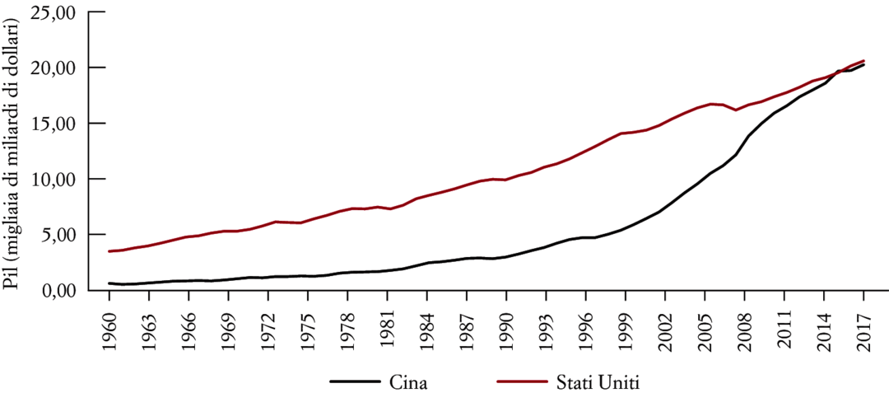
3. La crescita della Cina
PIL Cina e USA
Fonte: Università di Groningen, Penn World Tables
Uno dei fenomeni più rilevanti degli ultimi decenni è la crescita della Cina. Difatti, confrontando il PIL cinese e statunitense, si può notare che il divario presente dalle due nazioni in passato è stato colmato, grazie al tasso di crescita della Cina nettamente più elevato.

Slide 14
3. La crescita della Cina
Tuttavia, è importante ricordare che PIL e tenore di vita non sempre vanno di pari passo. Infatti, la popolazione cinese è molto più grande di quella statunitense. Considerando tale differenza, guardiamo dunque al PIL pro capite, misura che considera tale differenza e dunque mostra in modo più corretto il tenore di vita.

Slide 15
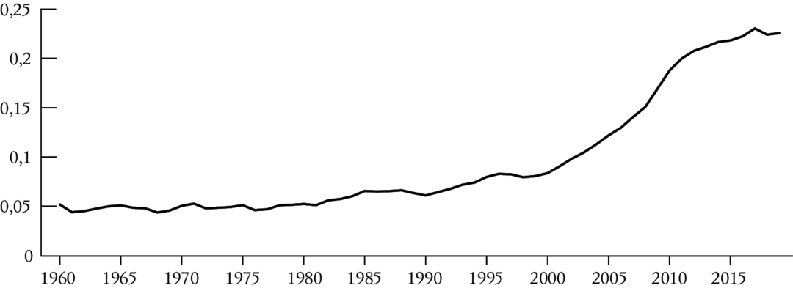
3. La crescita della Cina
Nella figura sottostante è riportato l’andamento del rapporto tra PIL pro capite cinese e PIL pro capite statunitense. Ad oggi, tale rapporto è del 23%, mostrando dunque ancora un generale tenore di vita migliore negli Stati Uniti. Tuttavia, si nota il rilevante aumento di tale rapporto, il quale è passato dal 5% del 1960 ai valori odierni
Fonte: Università di Groningen, Penn World Tables

Slide 16
3. La crescita della Cina
Possiamo dunque chiederci, come mai la crescita della Cina è stata così elevata? Una serie di fattori possono essere presi in considerazione:
Gli aumenti di capitale fisico, macchine ed infrastrutture, che hanno permesso una migliore produttività;
Gli incrementi di capitale umano, ovverosia una maggiore e migliore formazione ed istruzione rispetto al passato;
Il progresso tecnologico. I paesi alla frontiera tecnologica come gli USA devono innovare per migliorare la propria produttività. I paesi più lontani dalla frontiera possono seguire ed adattarsi alle tecnologie già presenti

Slide 17
4. Crescita e disuguaglianza
Mentre la disuguaglianza tra i paesi è in riduzione, la disuguaglianza all’interno dei paesi è in generale aumento.
Negli USA, nel 2021, la percentuale di reddito detenuta dall’1% più ricco della popolazione è maggiore rispetto a quella detenuta dal 50% più povero. La fetta di reddito detenuta dall’1% più ricco e dal 10% più ricco della popolazione è in crescita, mentre il 50% più povero diventa sempre più povero.
Il tema delle disuguaglianze è complesso e molti economisti si chiedono quali siano i legami tra disuguaglianze e altre misure come progresso tecnologico e crescita. Approfondiremo nei prossimi capitoli.

Slide 18
5. Il riscaldamento globale
Le sfide che le nostre economie devono affrontare sono molte, ed una delle più complesse è data dai cambiamenti climatici. L’aumento delle temperature e l’innalzamento del livello dei mari comporterebbero l’invivibilità di numerose zone del pianeta.
La lotta al cambiamento climatico è complessa ed alcune delle economie avanzate stanno mettendo in campo alcuni strumenti di politica economica al fine di abbattere le emissioni di CO2. Tuttavia, tali strumenti hanno un costo nel breve periodo con benefici presenti nel medio e lungo termine. Conseguentemente, sarà da vedere se i governi avranno l’effettiva volontà di procedere con tali politiche.

Slide 19
Il messaggio centrale di questo capitolo è:
le economie, come le persone, si possono ammalare – di elevata disoccupazione, recessioni, crisi finanziarie, bassa crescita; la macroeconomia si occupa di capire quello che succede e cosa si può fare a riguardo.

